Slide 1


Parabola
Snježana Lukač
Gimnazija Matije Antuna Reljkovića, Vinkovci

Slide 2
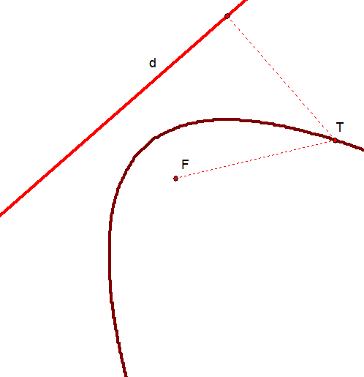
Definicija
Parabola je skup točaka ravnine jednako udaljenih od zadanog pravca d i zadane točke F koja ne leži na njemu.
Pravac d zovemo ravnalica ili direktrisa parabole, a točku F fokus ili žarište parabole.
Parabola je simetrična u odnosu na pravac koji prolazi žarištem parabole okomito na ravnalicu - os parabole. Os parabole siječe parabolu u tjemenu ili vrhu parabole V.
Udaljenost žarišta parabole od ravnalice je poluparametar parabole p.
V
p

Slide 3


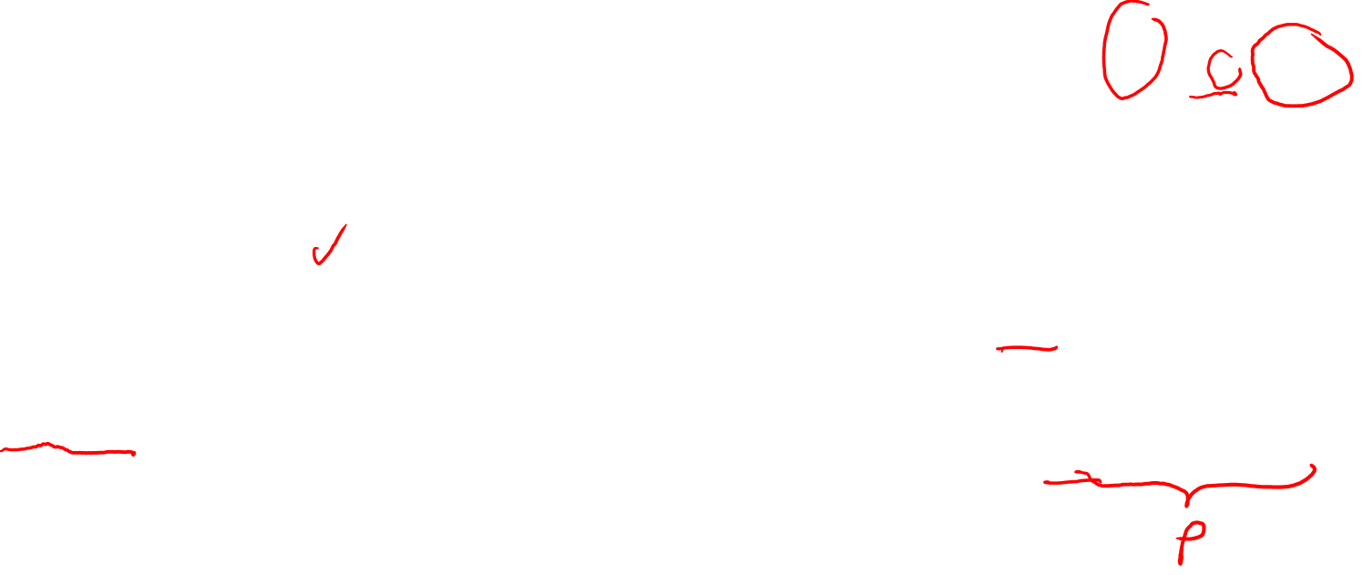
Jednadžba parabole
Tjeme parabole postavimo u ishodište koordinatnog sustava, a x os neka je os parabole.
V(0,0), F($\frac{p}{2},0)$, d … $x=−\frac{p}{2}$, T(x,y)
$x+\frac{p}{2}=\sqrt{{\left(x−\frac{p}{2}\right)}^{2}+y^{2}}$
$y^{2}=2px$
Ako je V$\left(x_{0},y_{0}\right)→{\left(y−y_{0}\right)}^{2}=2p\left(x−x_{0}\right)$
$$\frac{p}{2}$$
x
V

Slide 4


Slide 5


Slide 6
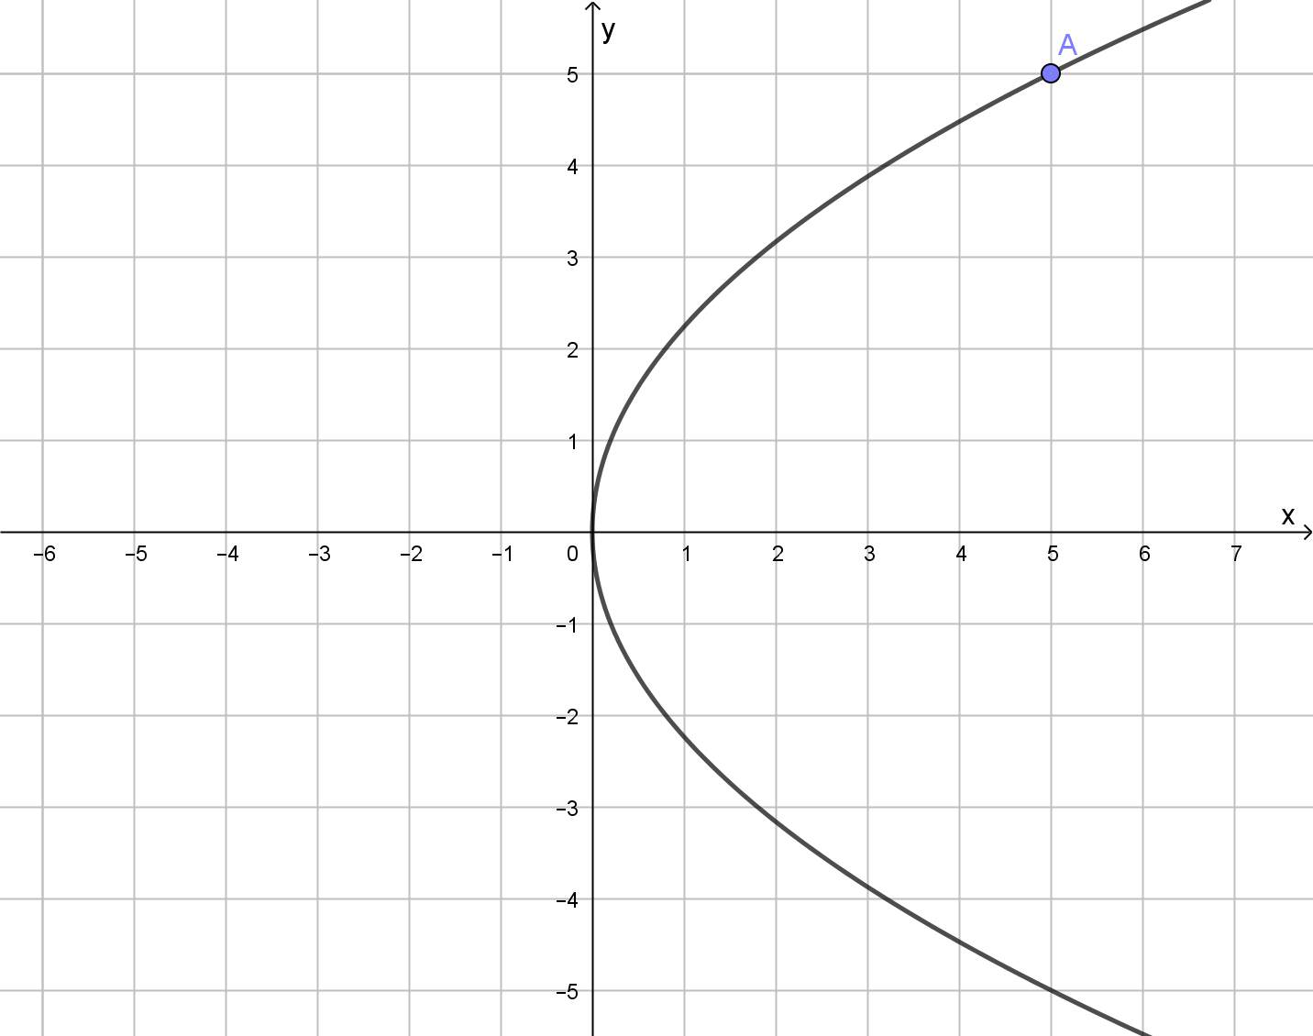


Primjer 1.
Odredimo jednadžbu parabole sa slike.
A(5,5) $y^{2}=2px$⇒ $25=2p∙5$ ⇒$p=\frac{5}{2}$
$y^{2}=5x$

Slide 7
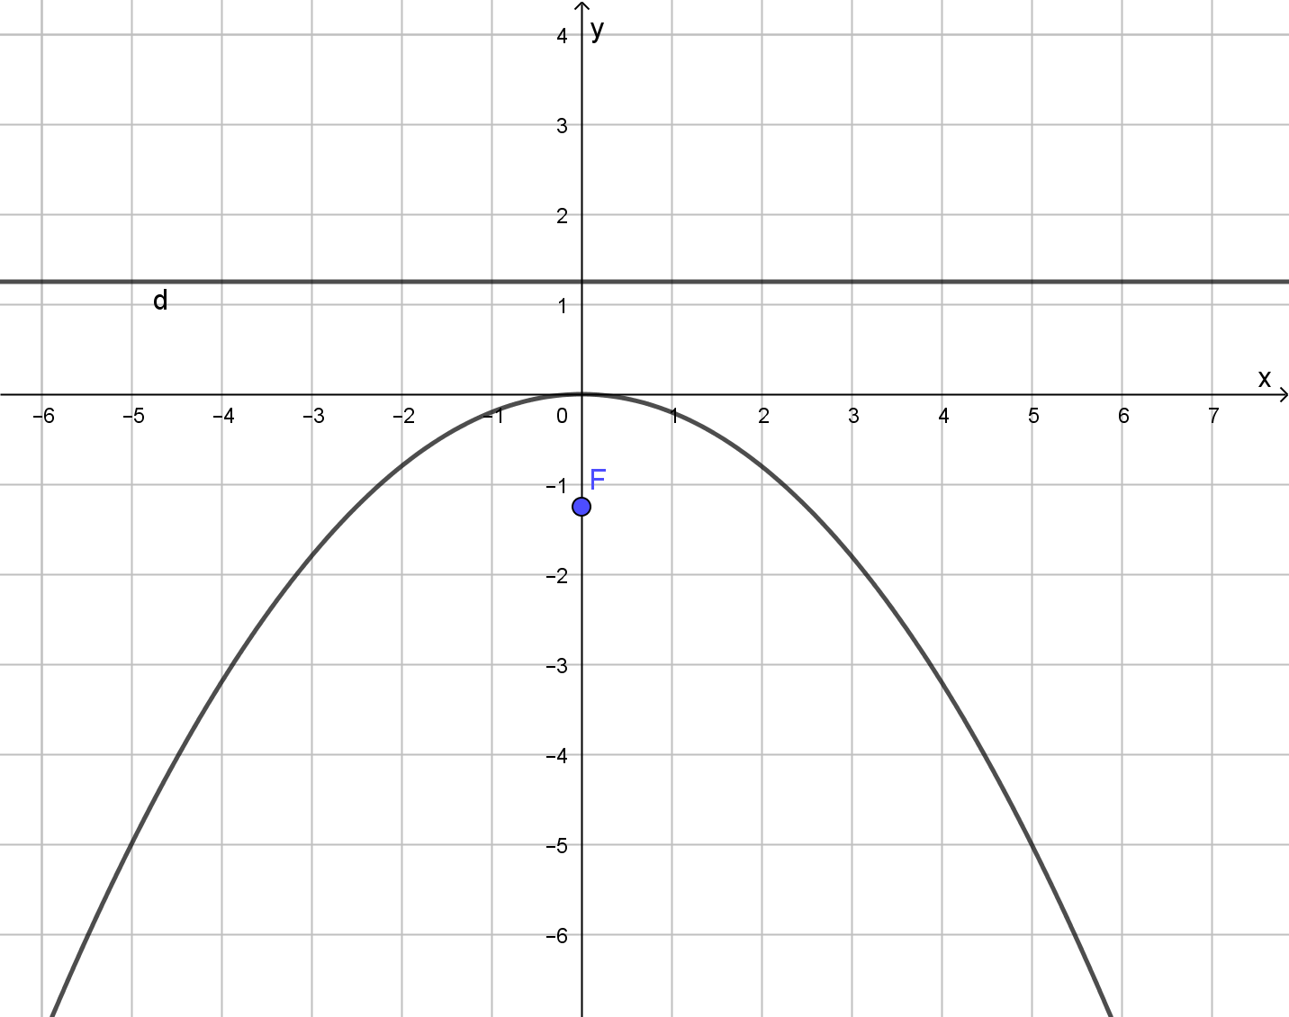

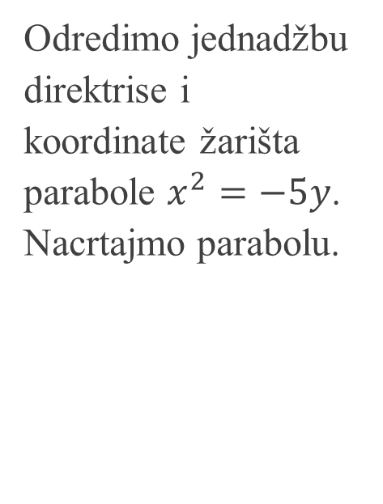
Primjer 2.
Odredimo jednadžbu direktrise i koordinate žarišta parabole $x^{2}=−5y$. Nacrtajmo parabolu.
$x^{2}=−5y$⇒ $5=2p$ ⇒$p=\frac{5}{2}$
$y=\frac{p}{2}$ ⇒ $y=\frac{5}{4}$ direktrisa
$F\left(0,−\frac{p}{2}\right)$ ⇒ $F\left(0,−\frac{5}{4}\right)$

Slide 8
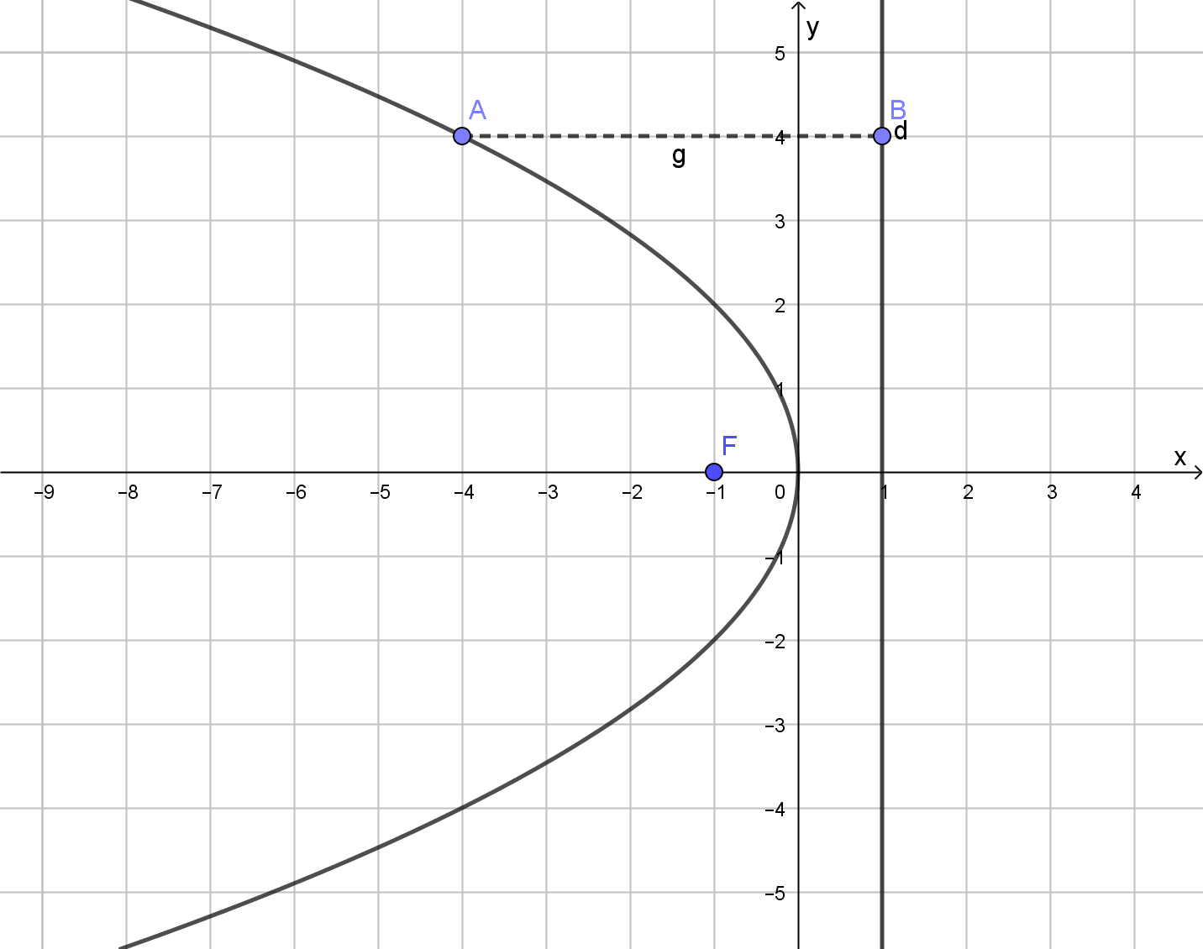


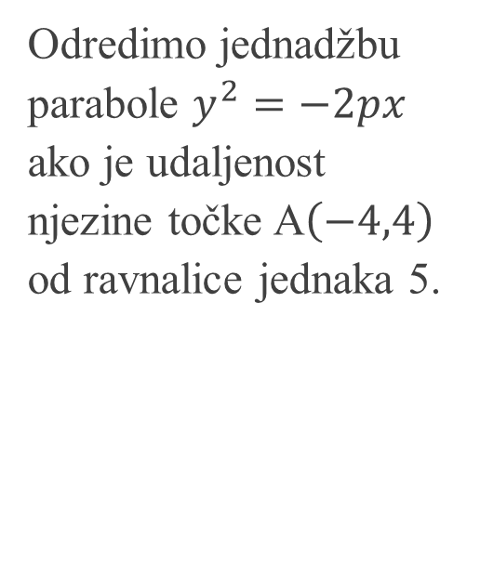

Primjer 3.
Odredimo jednadžbu parabole $y^{2}=−2px$ ako je udaljenost njezine točke A$\left(−4,4\right)$ od ravnalice jednaka 5.
$\left|x\right|+\frac{p}{2}=5$⇒$\left|−4\right|+\frac{p}{2}=5$ ⇒$p=2$
x$=\frac{p}{2}$ ⇒ x$=1$ direktrisa
$F\left(−\frac{p}{2},0\right)$ ⇒ $F\left(−1,0\right)$
$y^{2}=−4x$

